Slide 1



ÉNERGIE PROPRE
L’HYDROGÈNE
LEÇON 3

Slide 2



OBJECTIFS PÉDAGOGIQUES
À la fin de cette leçon, les élèves seront capables de:
Démontrer la capacité d'utiliser de l'énergie pour briser les liaisons chimiques en utilisant le kit DIY La voiture du futur;
Faciliter la production d'électricité grâce au processus de réaction chimique à l'aide du kit DIY La voiture du futur
Comprendre ce qu'est l'électrolyse et comment elle est utilisée pour diviser l'eau;
Analyser et interpréter les différentes applications de l'hydrogène, y compris le stockage et le transport d'énergie.
Assembler efficacement le châssis de DIY La voiture du futur;

Slide 3
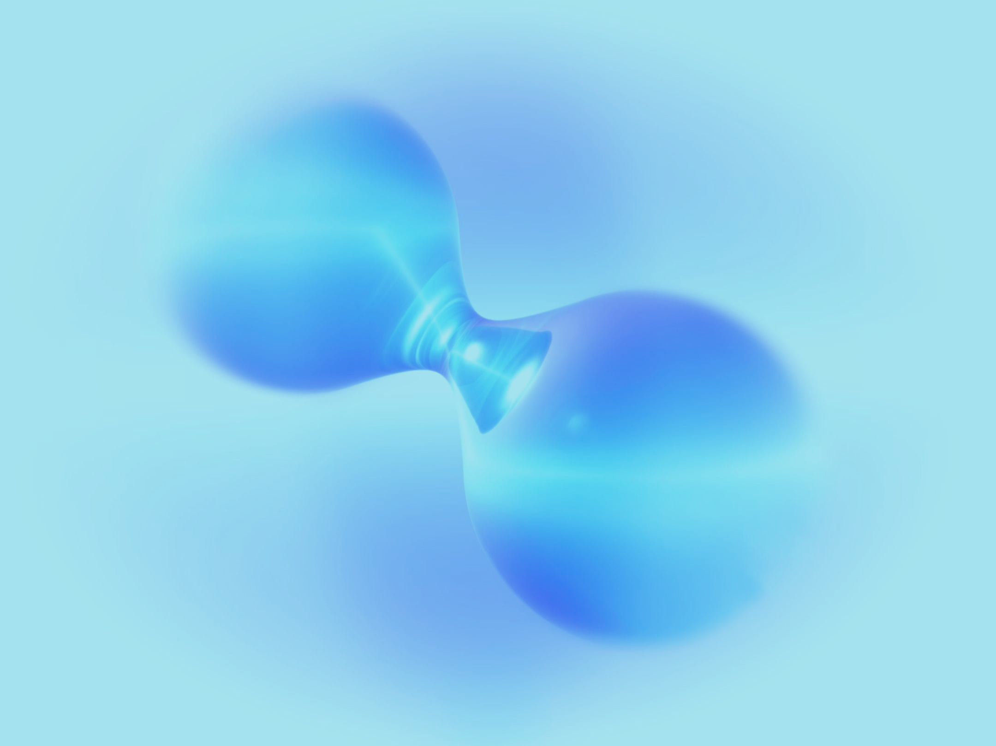









QU'EST-CE QUE L'ÉLECTROLYSE?
L'électrolyse est une option prometteuse pour la production d'hydrogène à partir de ressources renouvelables.
C'est le processus d'utilisation de l'électricité pour diviser l'eau en ses composants: l'hydrogène et l'oxygène.
Cette réaction a lieu dans une unité appelée électrolyseur - ce que vous avez utilisé dans la leçon précédente.
COURANT ÉLECTRIQUE
e
-
ENTRÉE DE CARBURANT
ENTRÉE D'AIR
e
-
e
-
H
+
e
-
H
2
O
H
2
O
2
EXCÈS DE CARBURANT
H
+
SORTIE DE GAZ INUTILISÉS
H
2
O
ANODE
CATHODE
ÉLECTROLYTE

Slide 4
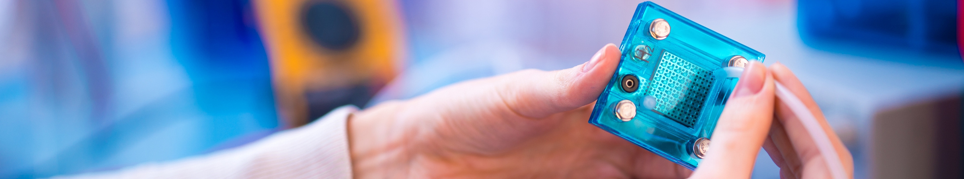
Maintenant que vous savez ce qu'est l'hydrogène et comment le produire, vous pouvez utiliser ces connaissances pour produire de l'électricité à l'aide de la pile à combustible!
L'électrolyseur de votre kit peut désormais être utilisé comme pile à combustible en y injectant l'hydrogène et l'oxygène produits.
Suivez les instructions fournies dans la présentation de l'assemblage du châssis de DIY La voiture du futur et / ou regardez la vidéo pour des instructions plus spécifiques.

Slide 5
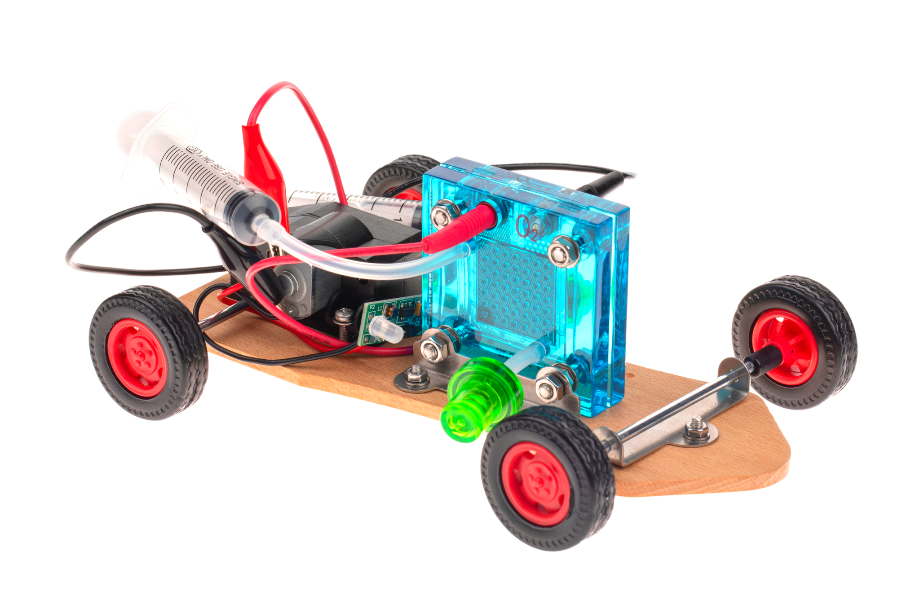
ASSEMBLAGE DU CHÂSSIS
DIY LA VOITURE
DU FUTUR

Slide 6
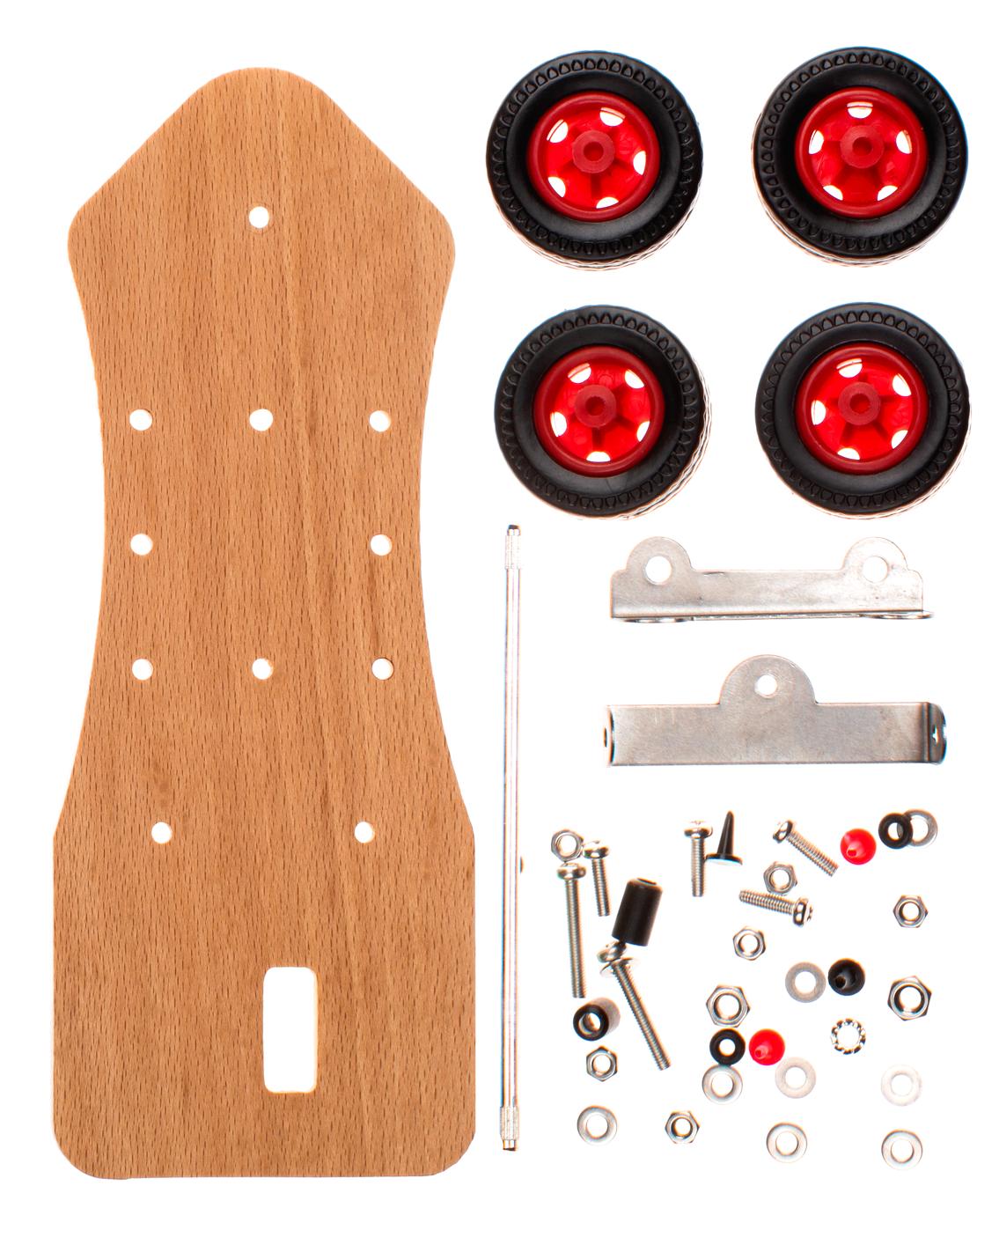
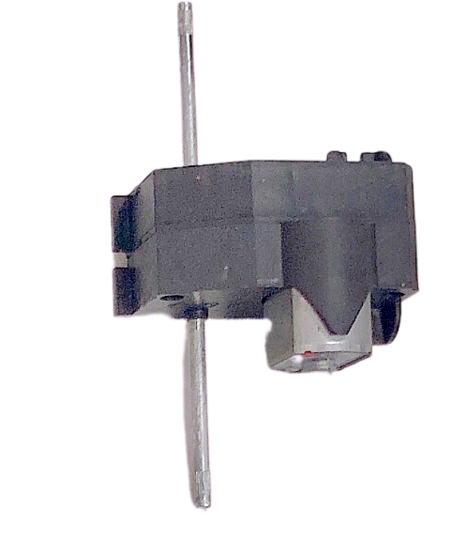



MOTEUR ET
TRANSMISSION
roues
support de pile
à combustible
support de roue avant
châssis en bois
rondelle profilée en métal
axe

Slide 7
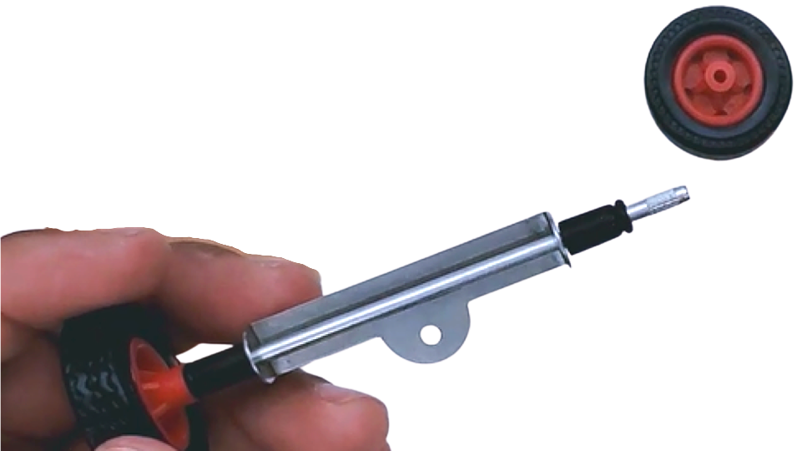

axe
une rondelle en caoutchouc
poteau de choc de roue avant
support de roue avant

Slide 8
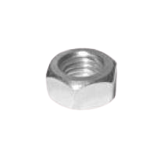
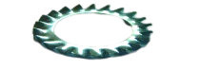
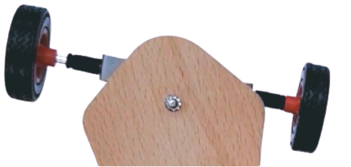

FIXER AU CHÂSSIS
1er
2ème

Slide 9

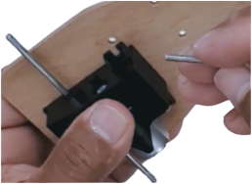

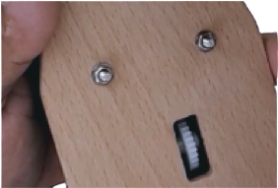
2. VIS LONGUES
1. DÉCOUPE CÔTÉ GAUCHE
4. PETITES NOIX
3. RONDELLES MÉTALLIQUES

Slide 10
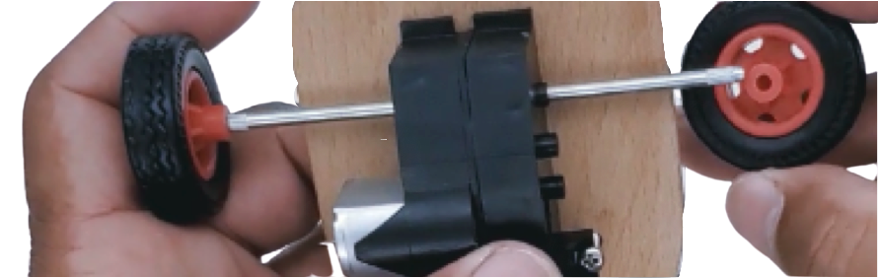
ROUES

Slide 11
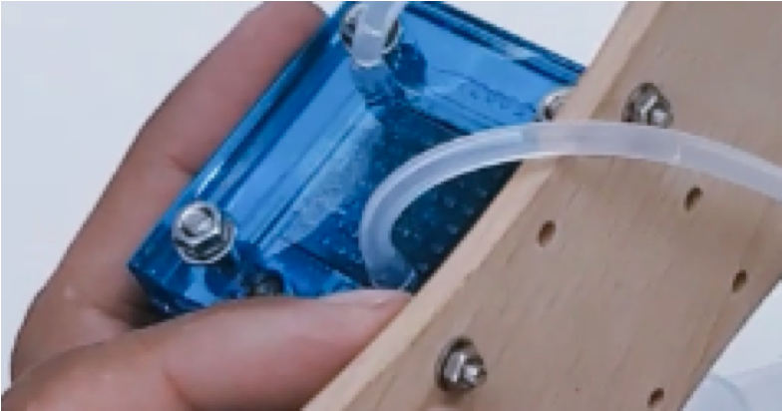

2. MONTAGE SUR CHÂSSIS
1. PORTE-PILE À CARBURANT
RONDELLE FLASH METAL
PETITE VIS
PETIT ECROU
GRANDES NOIX

Slide 12
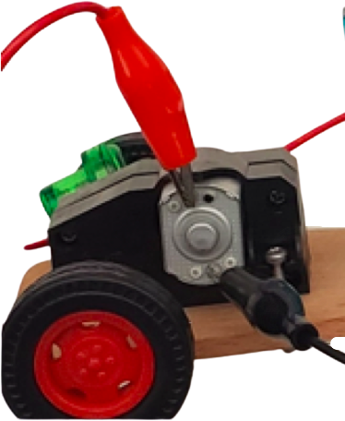

CONNEXION DU MOTEUR
Remarque: si le moteur tourne à l'envers, inversez les connexions des câbles.
Déplacez la position rouge à noire
et la position noire à rouge.

Slide 13

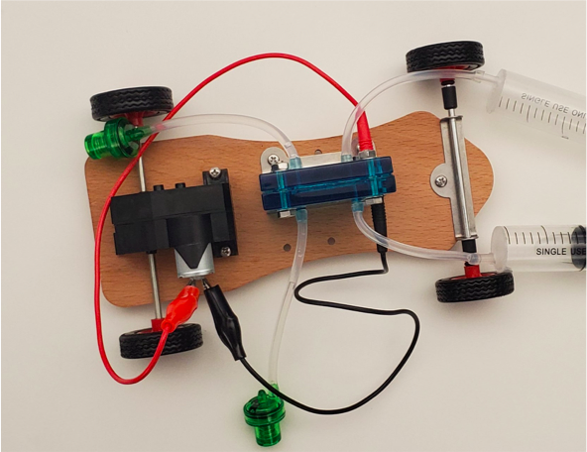
PRÊT POUR LA COURSE?
Maintenant que vous avez assemblé toutes les pièces, lancez la voiture!
Apportez des modifications et des ajustements au besoin.
Mesurez jusqu'où il peut aller avec une charge d'hydrogène / oxygène.
Pouvez-vous régler l'entrée de la pile à combustible pour la rendre plus rapide?

Slide 14

On peut l’utiliser pour la pile à combustible pour produire de l'électricité.
On peut l’utiliser comme source de chaleur et d'électricité pour votre maison.
On peut l’utiliser pour raffiner le pétrole et produire des engrais.
On peut l’utiliser en tant que batterie pour stocker de l'énergie pour une utilisation ultérieure.
On l’utilise aussi dans le transport.
QUELS SONT LES AUTRES EXEMPLES D'APPLICATIONS AUXQUELS VOUS PENSEZ POUR UTILISER L'HYDROGÈNE COMME SOURCE D'ÉNERGIE?

Slide 15
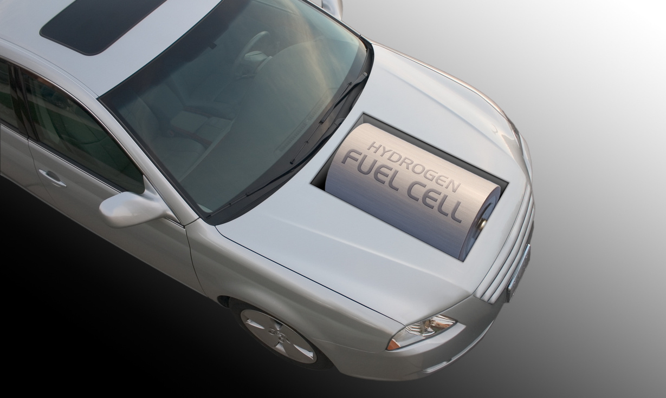
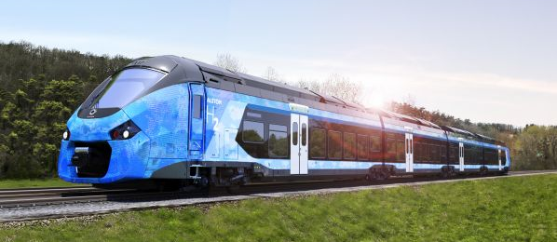

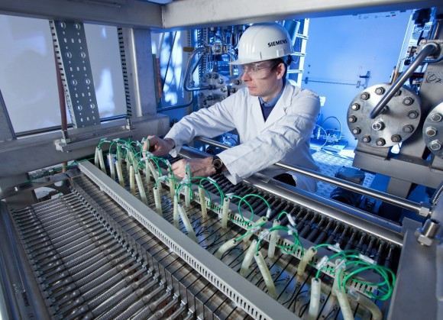

Slide 16
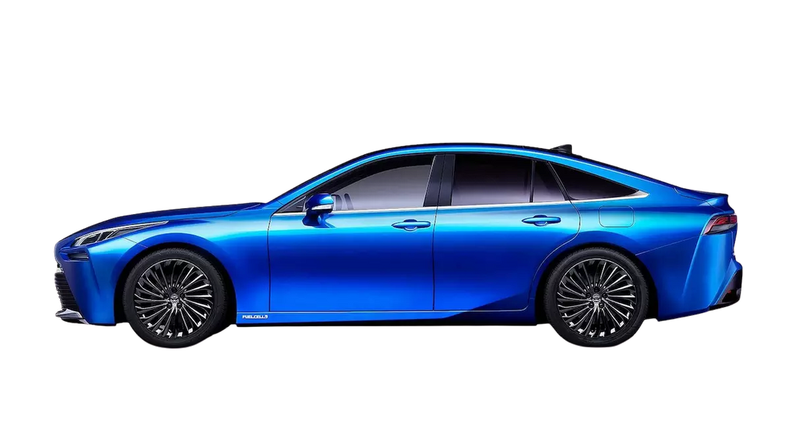
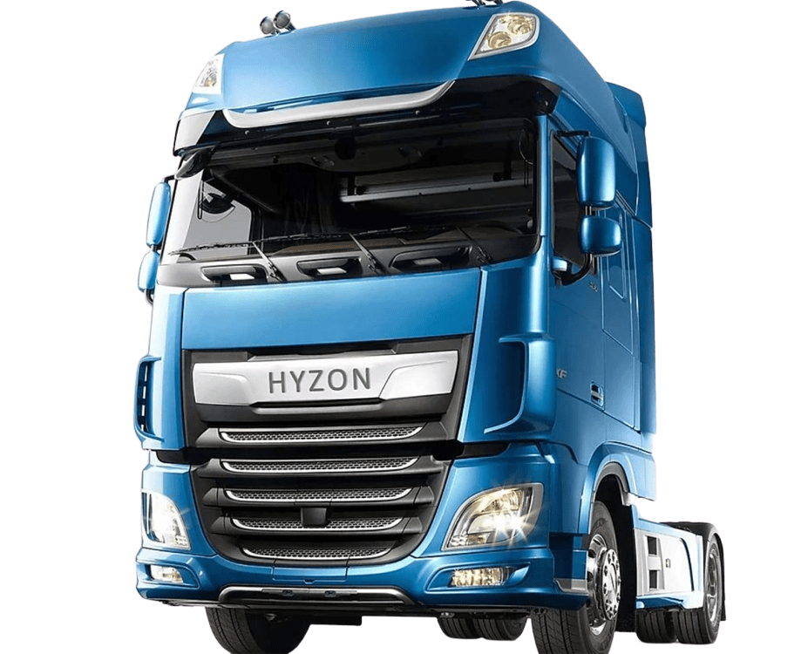
Les piles à hydrogène sont une ÉNERGIE RENOUVELABLE et sont utilisées dans les transports
La Toyota Mirai peut utiliser environ 4,8 kg d'hydrogène comme source de carburant. Cette source de carburant permettra de produire de l'électricité afin de faire fonctionner le moteur électrique de la voiture.
Des camions utilisant des piles à combustible sont également en cours de fabrication. Ils permettront de remplacer lentement les camions fonctionnant aux combustibles fossiles.
Ainsi, l'hydrogène nous rapproche d'un environnement plus propre!
ZÉRO ÉMISSIONS! LES ÉMISSIONS DE L'ÉLECTROLYSE
SONT SIMPLEMENT DE L'EAU, PRODUIT DU LIANT ENTRE DEUX PARTIES D'HYDROGÈNE ET UNE PARTIE D'OXYGÈNE.

Slide 17


En fait, les deux éléments sont utilisés dans la technologie des piles à combustible mais puisque l'oxygène est déjà présent
dans l'air que nous respirons, les piles à combustible sont capables de l'utiliser.
Ar
CO
2
O
N
2
2
atmosphère oxydante
CH
H O
2
OCÉAN
2
LES PLANTES
LES ANIMAUX
Pourquoi utilise-t-on de l'hydrogène au lieu de l'oxygène pour alimenter les voitures à pile à combustible?

Slide 18

RESSOURCES: DÉPARTEMENT DE L'ÉNERGIE DES ÉTATS-UNIS, 101 VIDÉOS
Énergie 101 Géothermie : https://youtu.be/mCRDf7QxjDk
Énergie 101 Énergie éolienne : https://youtu.be/EYYHfMCw-FI
Énergie 101 solaire PV : https://youtu.be/EYYHfMCw-FI
Energy 101 Biocarburant : https://youtu.be/-ck3FYVNl6s

